Slide 1
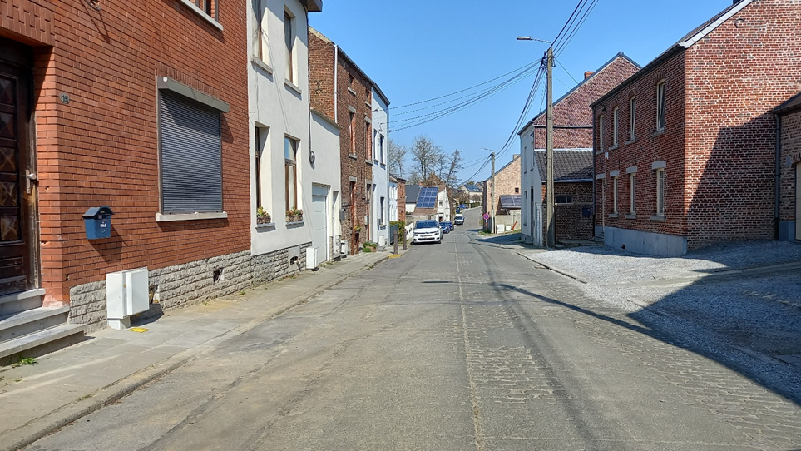
Réunion citoyenne : 10 juin 2025
Travaux d’amélioration de la rue
Henri Loriaux (1e Phase)

Slide 2
Introduction
Accueil + remerciements
Buts de la réunion : organisation pratique des travaux - Phase 1 (Carrefour J. Hoebeke au carrefour Eugène Gilles)
Durée de la réunion : 60’
Notes:
Accueil + Remerciements
Remerciement Thomas Genin, conducteur des Travaux
Remerciement Mireille Braun-Sano, conseillère à la Mobilité
COVID-19➔numérique (via Facebook Live)
Thème de la réunion:
Travaux d’amélioration de la rue François Vanbeneden
Buts de la réunion:
INFORMER: Donner une information complète sur les travaux, sur leur organisation, sur les impacts sur votre quotidien, sur la finalité des travaux,…
ENTENDRE REMARQUES: éventuelles pour améliorer le projet
Participation citoyenne : élément important du nouveau pouvoir en place (Lixon, 71 logements à FLG, réouverture du rond-point, rue jules Hoebeke, Carolor, projet immobilier Chaussée de Bruxelles, nouveau habitant,;..)
Réunion : 60’

Slide 3
Déroulement de la réunion
Description des travaux (Rappel)
    Organisation des travaux
    Questions/réponses
Notes:
Déroulement de la réunion
Constats actuels de la voirie (10’)
Description du projet (30’)
Etendue du projet
Plans du projet
Coûts du projet
Organisation des travaux
Questions/réponses (20’)

Slide 4

Description des travaux (Rappel)
Réfection complète de façade à façade (raccordements égout, fondation, revêtement en hydrocarboné)
Réalisation de zones de stationnement
Sécurisation des carrefours (trottoirs traversants, bollards …)
Zone de rencontre
Place au piéton
Notes:
Dossier confié à IGRETEC + plusieurs réunions avec les TEC, conseiller en mobilité,…
Descriptif des travaux
Réfection complète de la voirie de façade à façade (raccordements égouts, fondation, revêtement en hydrocarboné) ➔retrait de tous les petits pavés qui entraînent les vibrations
Réalisation de zones de stationnement
Sécurisation des carrefours (trottoirs traversant, bollards)
Réduction de la vitesse
Aménagement de rétrécissements et de chicanes
zone de stationnement va entrainer un effet de rétrécissement
Marquage au sol des priorités de droite
Réduction de la taille de la voirie
Amélioration du cheminement piéton

Slide 5
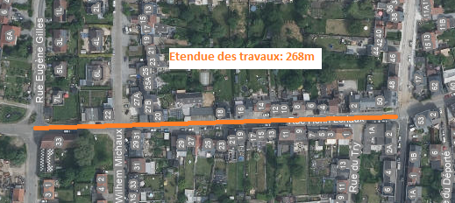
Rappel : Etendue des travaux (Phase 1)

Slide 6
Organisation des travaux (Phase 1)
Entreprise désignée : Wanty Belgium s.a. de Peronnes-Lez-Binche
Date de démarrage des travaux : 4 août 2025
Estimation de la durée des travaux : 6 mois
Pas de déviation nécessaire

Slide 7
Organisation des travaux: Planning
Intervention de la SWDE => juin/juillet 2025
    (Carrefour W. Michaux)
2. Intervention de la société Wanty => 4 août 2025
A. Démolition du revêtement en pavés
B. Travaux d’égouttage (conduite principale et raccordements particuliers)
C. Travaux de voirie, pose des éléments linéaires (Réfection du coffre complet)
D. Pose des revêtements hydrocarbonés

Slide 8
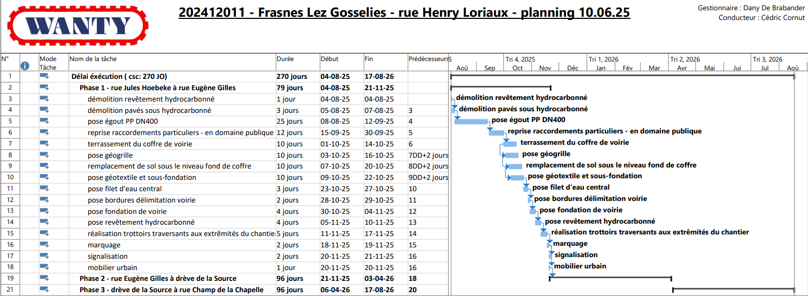
Organisation des travaux: Planning

Slide 9
Accès aux habitations situées dans la zone de chantier
Entre 7h et 17h, la circulation automobile sera interdite (Pour toutes demandes d’accès durant ces heures, prendre contact avec le chef des travaux de la société Wanty)
Entre 17h et 7h, l’accès aux habitations avec véhicules sera autorisé suivant accord du chef de chantier
Pendant toute la durée du chantier, la société Wanty garantira un accès aux services d’urgence
Le ramassage des poubelles se fera le jeudi matin avant 7h via l’entreprise ➔ mettre les poubelles la veille au soir ou avant 6h
Commerces accessibles suivant avancement du chantier

Slide 10
Etat des lieux
Etats des lieux réalisés par un géomètre sur une largeur de 10 m de part et d’autre de l’axe de la voirie sur toute la longueur du chantier (Photos des voiries, abords, façades et intérieurs des habitations)
Un géomètre prendra contact par courrier avec chaque riverain concerné par les travaux

Slide 11
Qui appeler en cas de problèmes?
Concernant la zone de travaux :
1e Chef de chantier de la société Wanty – Tél : 064/31.12.12
2e Responsable du service travaux communal – Tél : 071/858.116
Concernant la signalisation :
1e Responsable signalisation – Tél : 0496/23.04.44
2e Responsable du service travaux communal – Tél : 071/858.116

Slide 12
Coûts des travaux
Estimation du projet : 2.111.973 € TVAC
Honoraires du bureau d’études - Igretec :
  => 275.000 € TVAC (coordination et surveillance)
Subsides de la Région Wallonne :
  => 976.000 € TVAC (programmation PIC/PIMACI 2022/2024 - taux de subvention 60% et 80%)

Slide 13
Merci pour votre attention
Des questions ?

